Slide 1

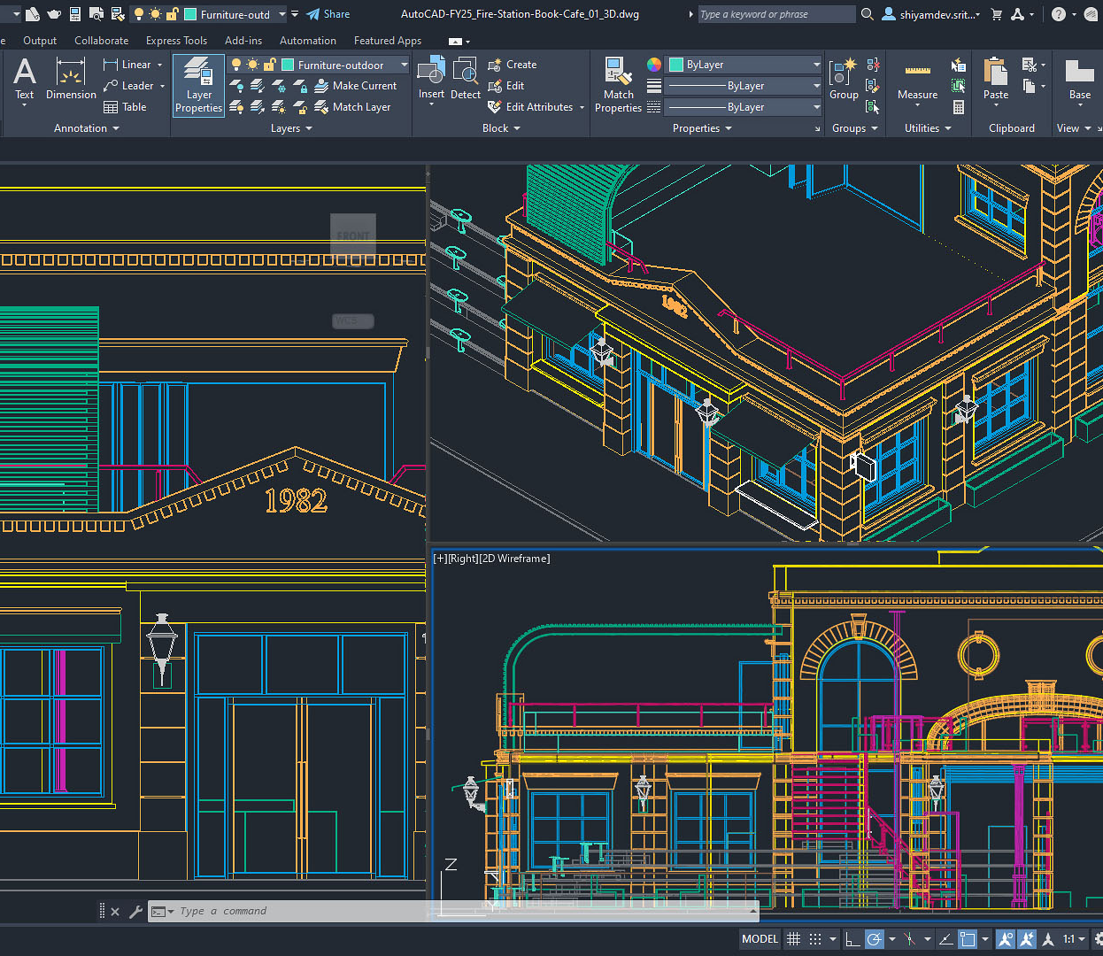
Representação Digital em Segurança do Trabalho
AutoCad
Técnico em Segurança do Trabalho
Cleiton Dias

Slide 2


Qual o dia a dia de um profissional de Segurança do Trabalho?

Slide 3

Segurança do Trabalho
Implementação de Normas de Segurança
Garantir a utilização de EPI’s
Inspeção e vistorias no ambiente de trabalho
Conscientização dos colaboradores sobre segurança e prevenção de acidentes de trabalho
Análise e investigação de acidentes para identificar causas e etc

Slide 4


Slide 5
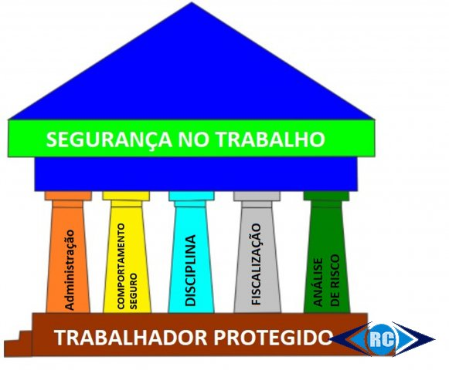
Dia a Dia
Mapa de Riscos
Rotas de Fuga
Melhorias no ambiente

Slide 6

Projetar/Modelar
Desenhar plantas baixas, mapas de risco e layouts de segurança

Slide 7

Qual a relação disso tudo com a nossa matéria?

Slide 8

AutoCAD
Automated Computer-Aided Design
Programa utilizado para criar plantas, diagramas, projetos e representações técnicas com precisão, substituindo o desenho manual feito em papel.
Significa Desenho Assistido por Computador Automatizado.

Slide 9

Quem utiliza o AutoCad?

Slide 10

Profissionais que utilizam AutoCad
Engenheiros
Arquitetos
Profissionais da construção civil
Profissionais Urbanistas
E etc.

Slide 11
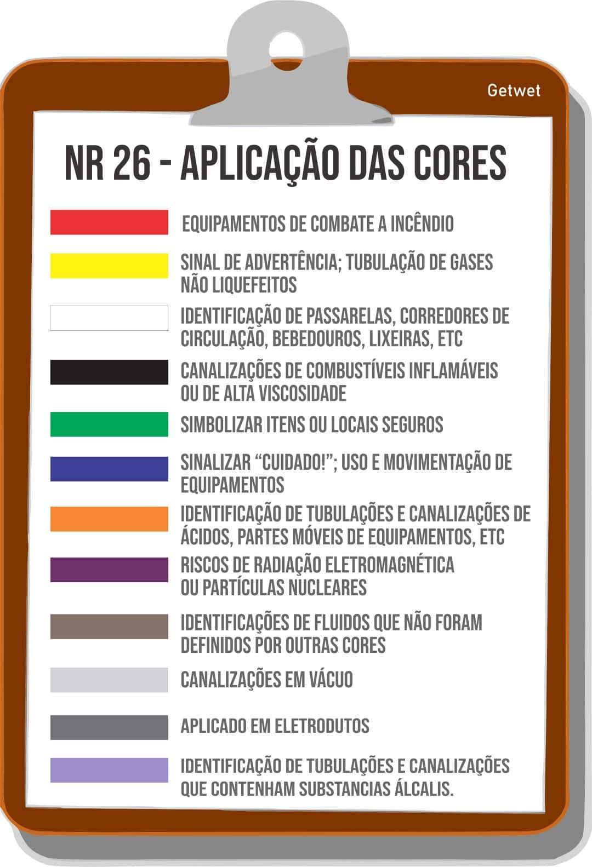
Uso do AutoCad em Segurança do Trabalho
Criação de desenhos de rotas de fugas e sinalizações
Padronização dos projetos de segurança, ex NR-26.
Criação de mapas de risco ambiental
Criação de plantas baixas dos ambientes de trabalho

Slide 12
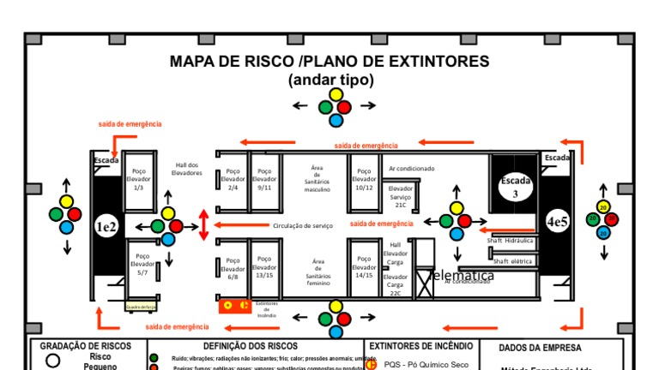
Exemplo de Uso do AutoCad
Fonte: https://pt.scribd.com/doc/63503480/Mapa-de-risco

Slide 13
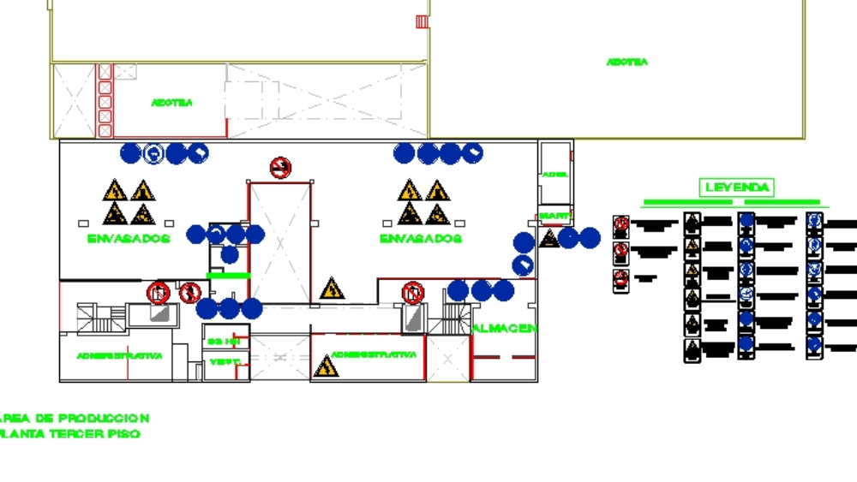
Sinalização Industrial

Slide 14
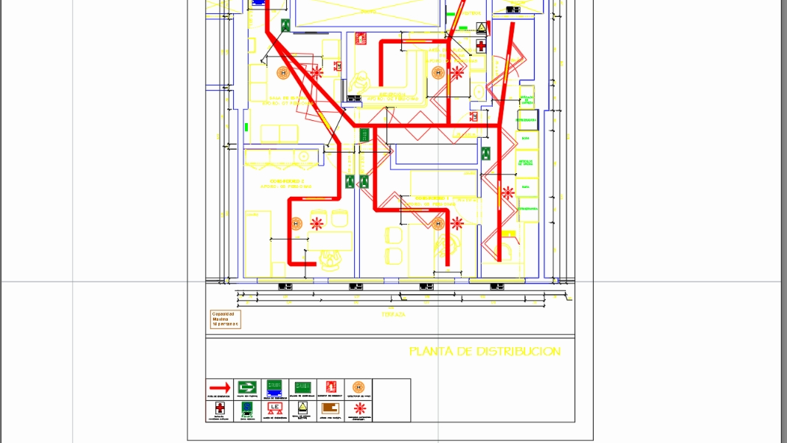
Rotas de Evacuação de Escritório

Slide 15
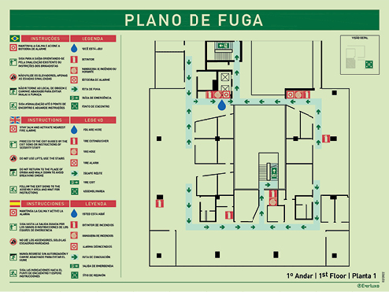

Slide 16
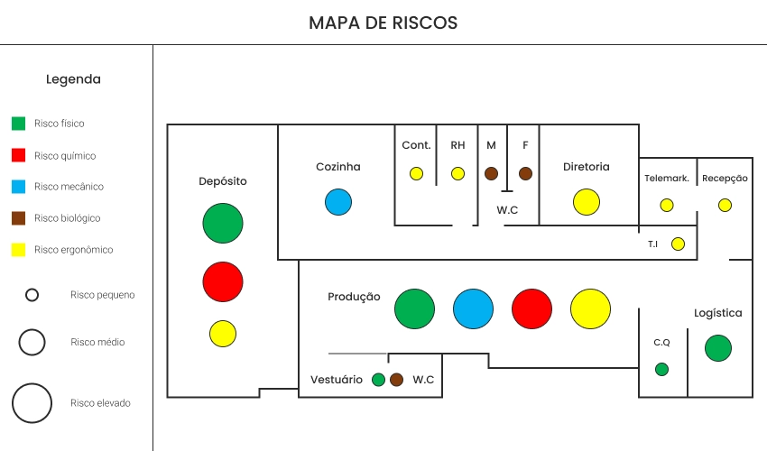

Slide 17

O que vamos aprender?
Criar soluções utilizando o autocad, por exemplo:
Mapa de riscos
Sinalizações de segurança
Plano de combate a incêndio
Rotas de fuga
Planta baixa

Slide 18

Tem muitas coisas que podemos aprender...

Slide 19




Contatos
cleitondsd
cleitondsd
(11) 9 3029-0421

